Slide 1
Tomado de la presentación hecha por el Profesor Ricardo Gil presentado al: Comité Técnico Aragonés de Entrenadores de Fútbol. Zaragoza , 6 y 7 de noviembre 09
METODOLOGÍA Y PLANIFICACIÓN EN FÚTBOL.
TENDENCIAS ACTUALES
www.futbolmerino.jimdo.com

Slide 2
METODOLOGÍA Y PLANIFICACIÓN EN FÚTBOL. TENDENCIAS ACTUALES
Evolución histórica
Planificación Tradicional
Planificación Contemporánea
ATR
Nuevas orientaciones
Microciclo Estructurado
Periodización Táctica

Slide 3
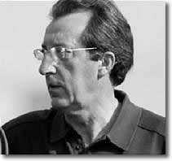

Slide 5
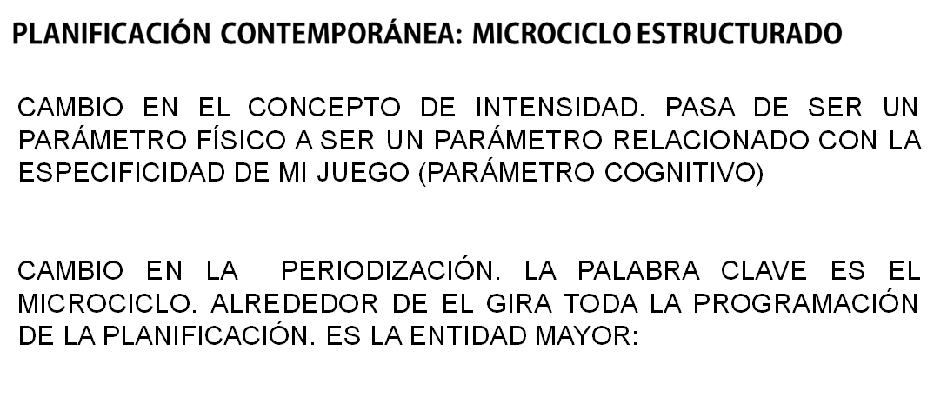

Slide 7
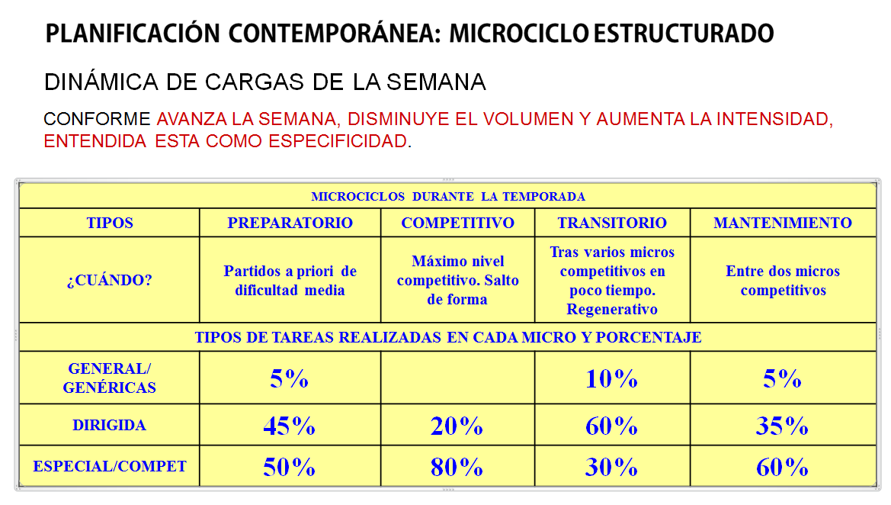

Slide 9
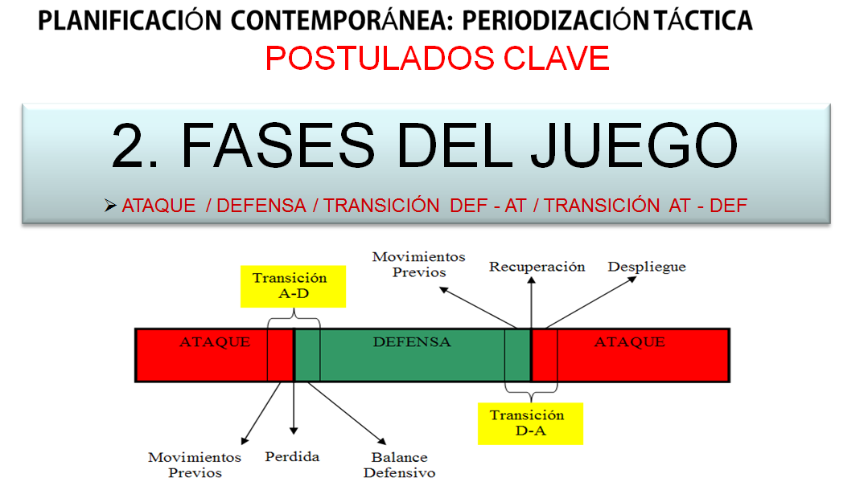

Slide 11
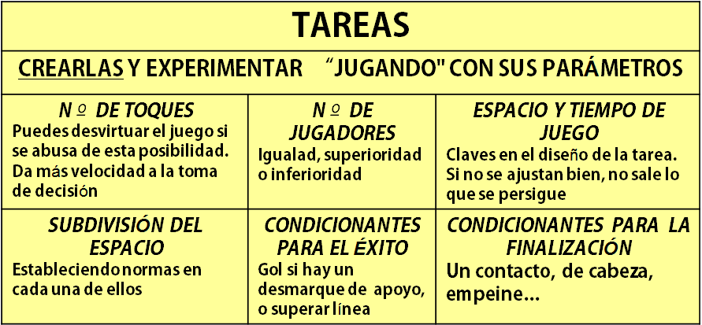

Slide 14
Continúa…

